Slide 1
Совершенствование моделей воспитательных мероприятий по формированию добродетелей послушания и целомудрия как основных критериев семейных ценностей.
Опыт работы педагогов МКДОУ Быковского детского сада №3 «Солнышко» Быковского муниципального района Волгоградской области.
подготовили: Заярная Наталья Александровна
Меркулова Елена Николаевна

Slide 2
Профессиональные педагоги, чтобы небезуспешно работать с детьми, вынуждены прежде всего заниматься углубленной воспитательно - просветительской деятельностью с их родителями.

Slide 3
Д О Б Р О Д Е Т Е Л Ь

Slide 4
Послушание и целомудрие
«Послушание – это царица детских добродетелей, и при наличии послушания за ним последует в ребёнке развитие всех душевных достоинств», - писал в начале ХХ известный писатель и богослов Н.Е.Пестов.
В русской духовной традиции имеется суждение, что «целомудрие есть всеобъемлющее название всех добродетелей» (преподобный Иоанн Лествичник)

Slide 5
Добро и зло
Дети постигают разницу между добром и злом не благодаря случаю. Нравственности надо учить, как надо учить ходьбе, речи и езде на велосипеде.
«Нравственность - это способность отличать добро от зла» ( Мишель Борба, доктор педагогических наук).

Slide 6
КОДЕКС СЕМЬИ (семейные ценности/ кодекс поведения)
(советы по поводу нравственного воспитания вашего ребёнка):
-решите, какие ценности для вас важнее всего, и в первую очередь сосредоточьтесь на них;
-Начинайте с основ ( семь основополагающих моральных принципов: это эмпатия, совесть, самоконтроль, уважение, доброжелательность, терпимость и честность);
-Будьте готовы быть для детей примером;
-Научите детей основам «эмоциональной грамотности»;
-По-новому смотрите на текущие события;
-Следите за тем, как ваши дети развлекаются;
-Отдавайте себе отчёт, как развлекаетесь сами;
-Не бойтесь устанавливать высокие нравственные стандарты;
-Хвалите ребёнка, когда он поступает так, как вам хочется;
-Не бойтесь задеть чувства ребёнка, если он сам поступил подобным образом с другими;
-Напоминайте себе, что некоторые ошибки неизбежны;
-Проводите время со своими детьми;
-Будьте готовы играть роль в создании более здорового, менее раздробленного общества.

Slide 7
Ребёнок - это святое.
Беречь нужно детскую
душу
От скверны, от грязи,
от лжи,
Чтоб этот сосуд не
разрушить,
Прекрасное в нём
донести!

Slide 8
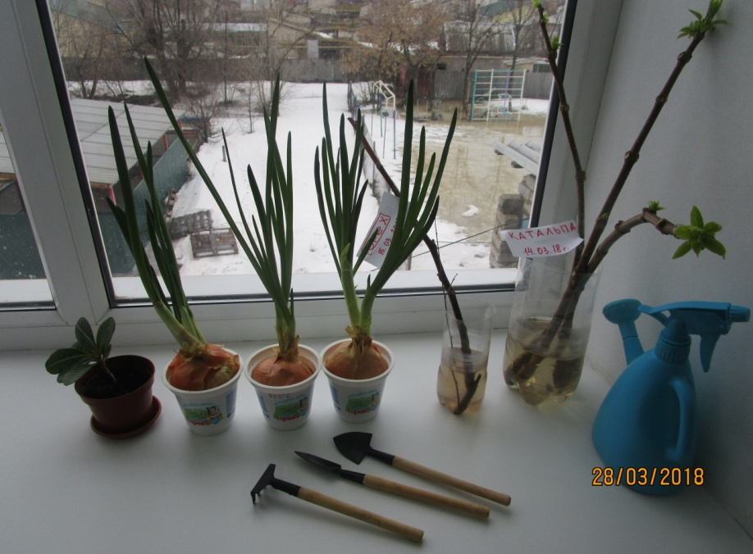
Формы работы по проекту «Весенние православные праздники»
В блоке совместной деятельности взрослых и детей
Непосредственное наблюдение за объектами живой природы ( в весенний период)

Slide 9
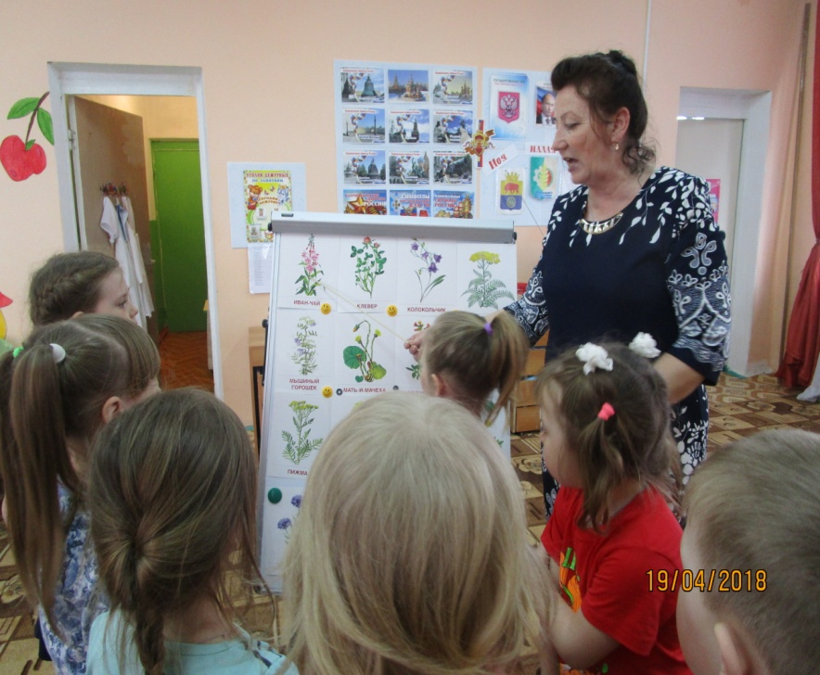
Рассказы
воспитателя

Slide 10
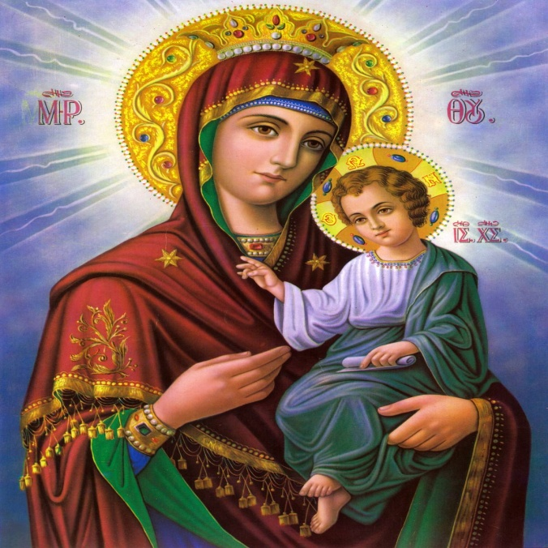
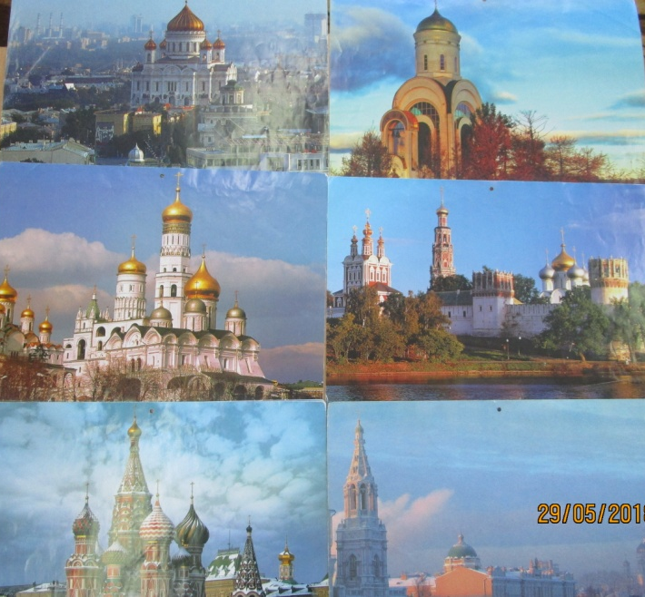
Создание коллекций фотоиллюстраций, картинок, игрушек.

Slide 11
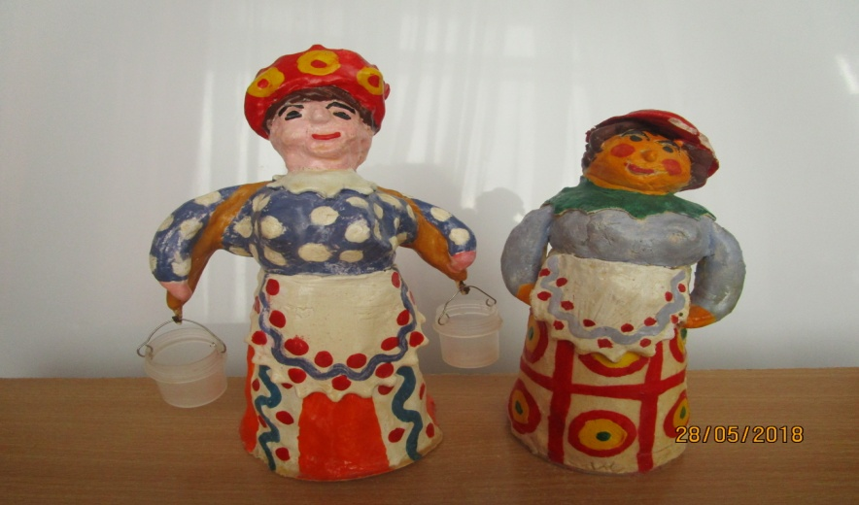
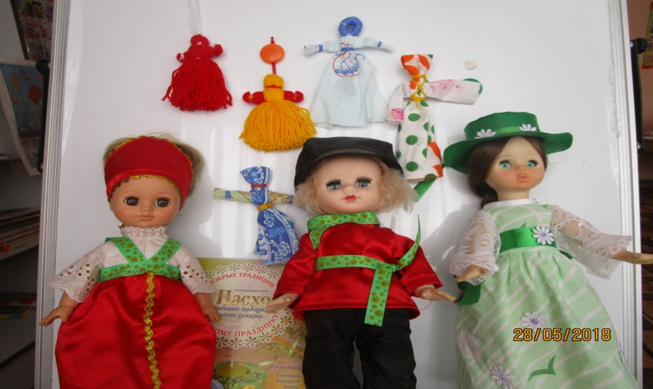
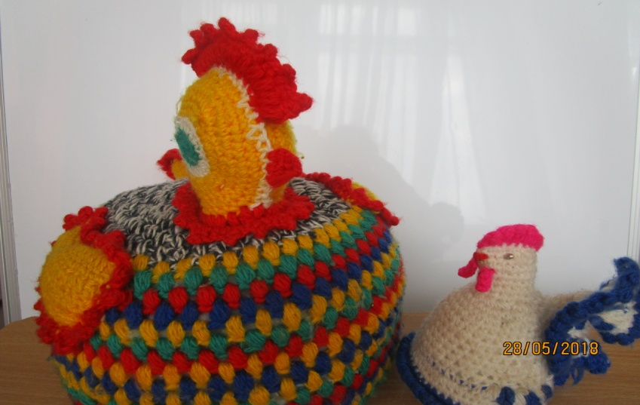
Коллекция игрушек

Slide 12
Беседы с детьми

Slide 13
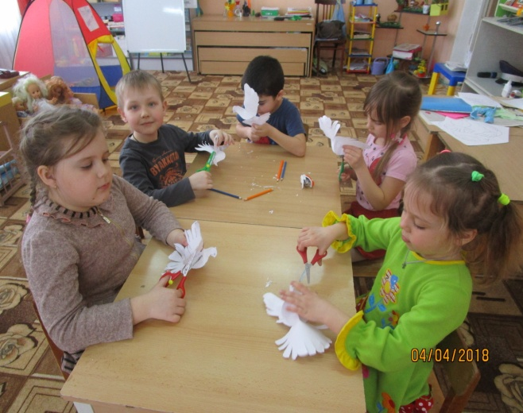
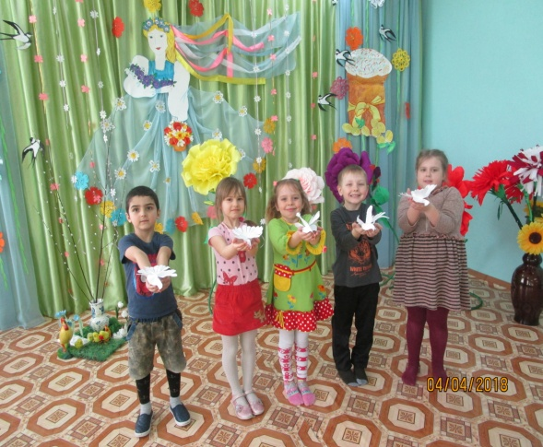
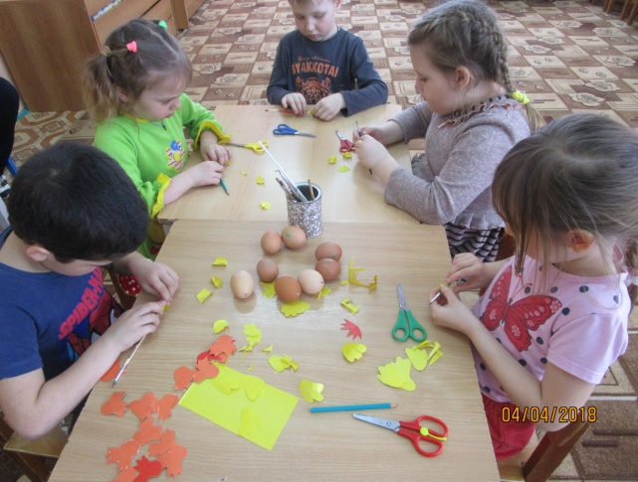
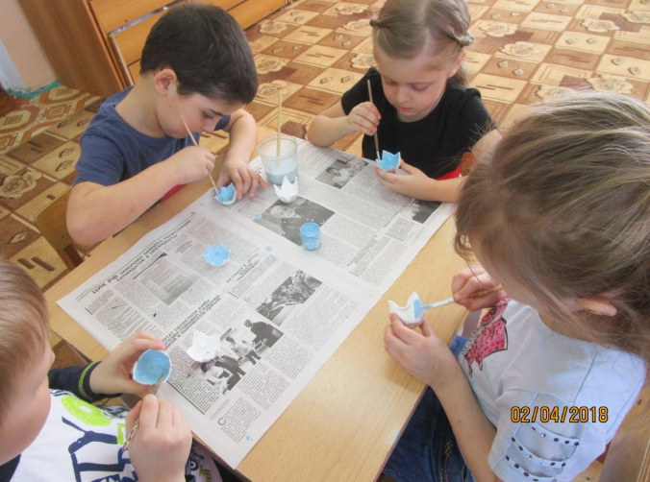
Разнообразная продуктивная деятельность детей - изготовление поделок, лепка, рисование, аппликация.

Slide 14
Чтение православных книг («Добрые истории для малых ребят»).

Slide 15
В блоке самостоятельной творческой деятельности детей: самостоятельная продуктивная театрализованные игры деятельность

Slide 16
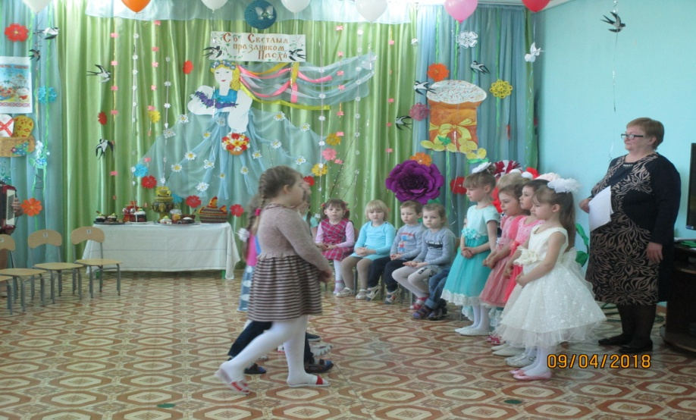
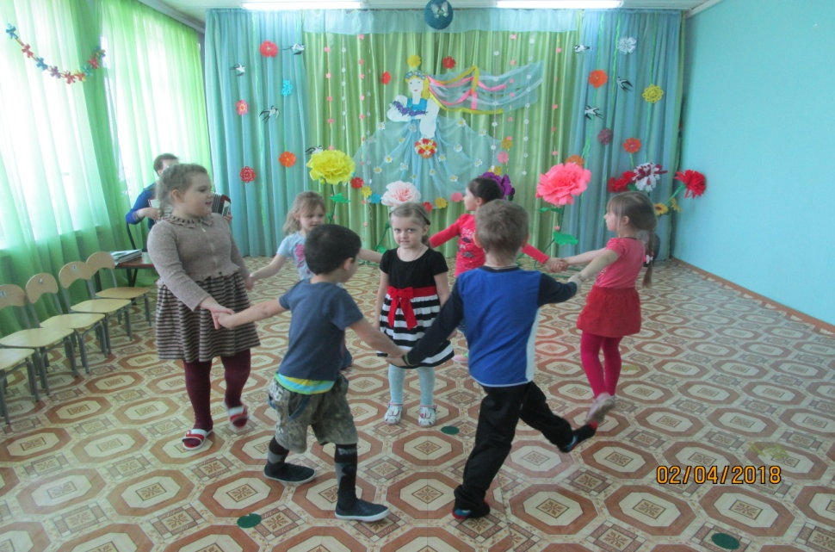
подвижные игры, связанные с темой образовательного процесса

Slide 17
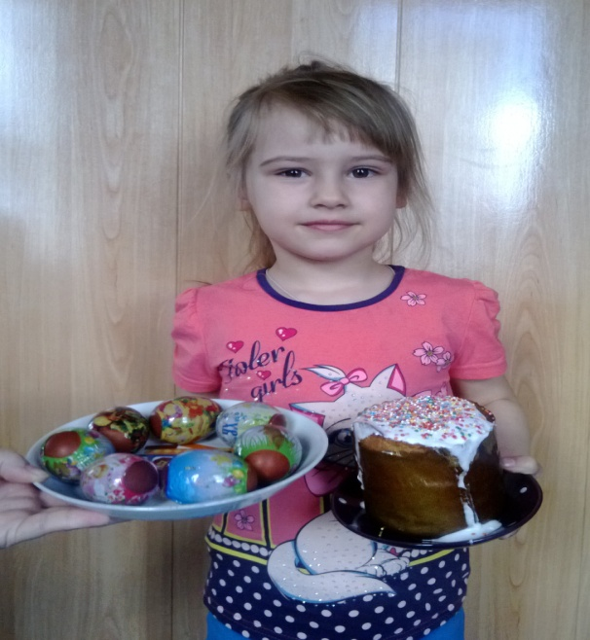
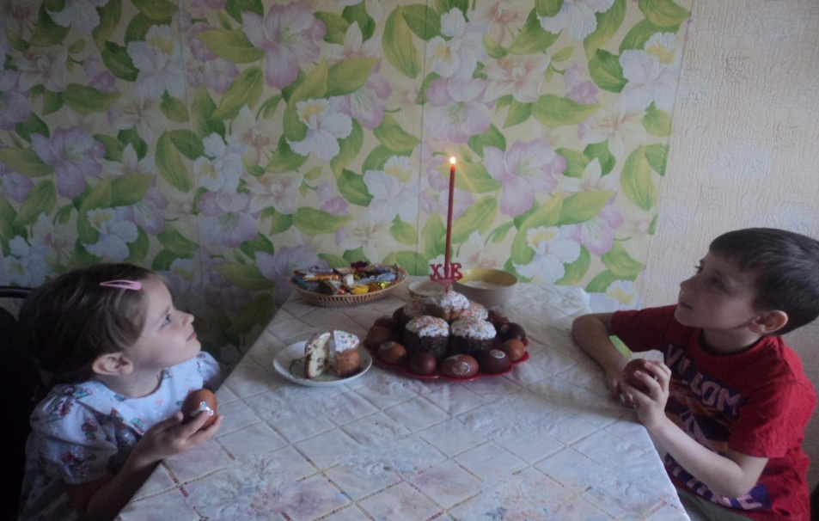
В блоке взаимодействия с семьями детей: Совместные детско-родительские проекты

Slide 18
Детско-родительские проекты

Slide 19
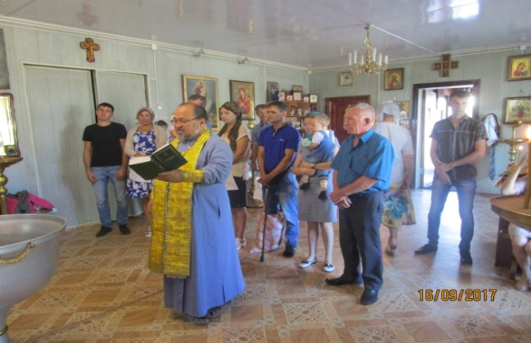
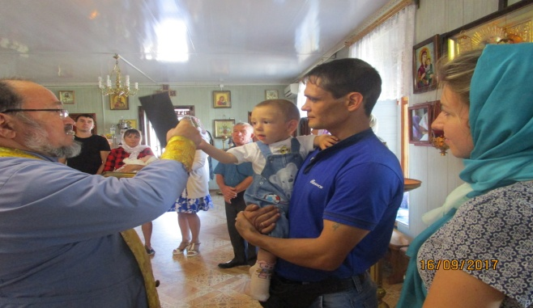
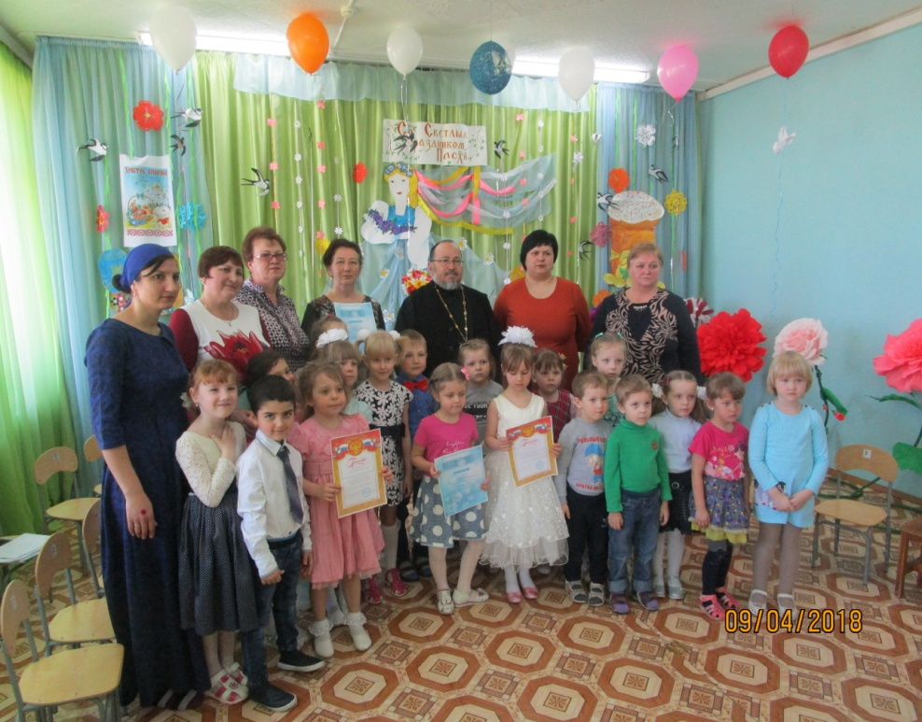
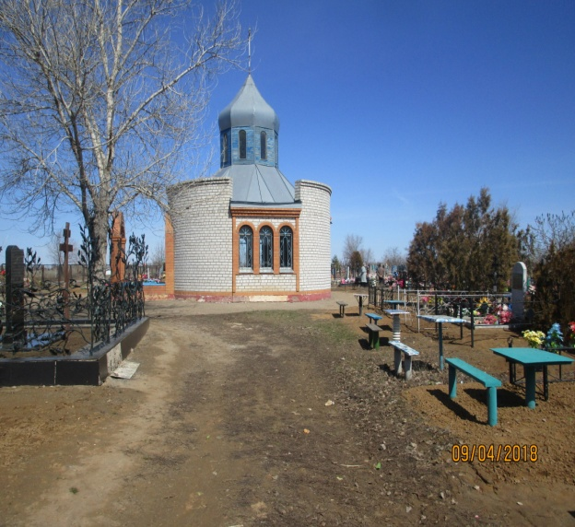
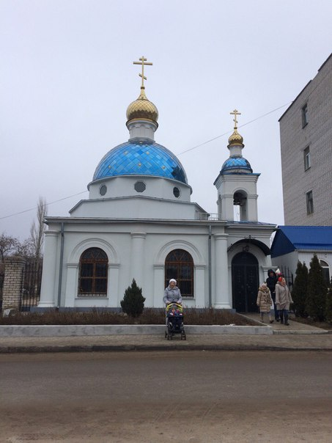
Создание фотоальбомов, стенгазет с фотографиями из семейных архивов.

Slide 20
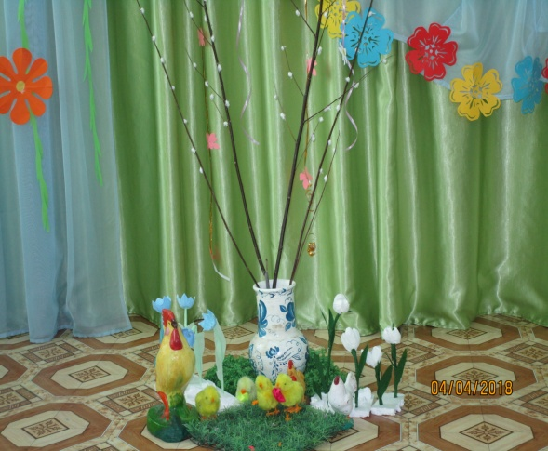
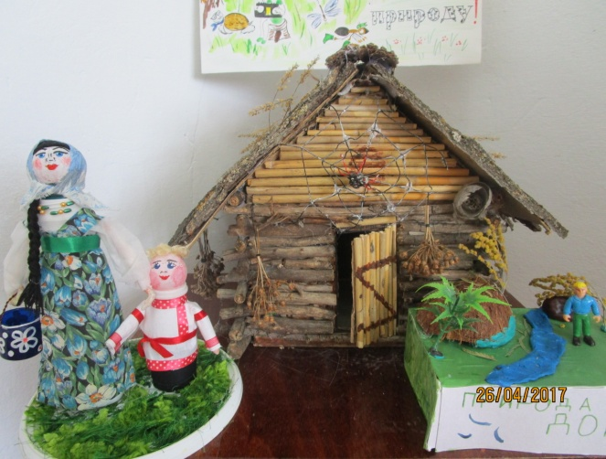
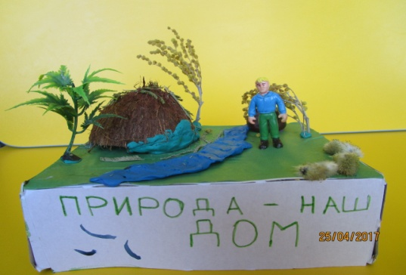
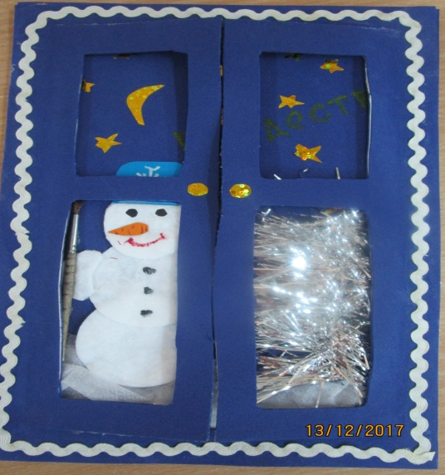
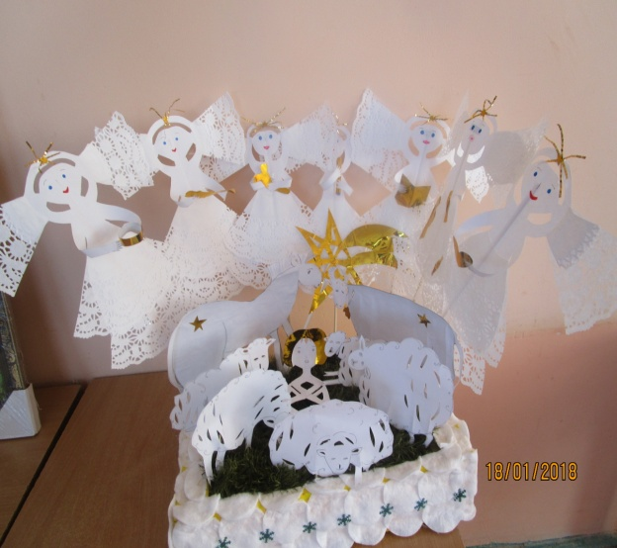
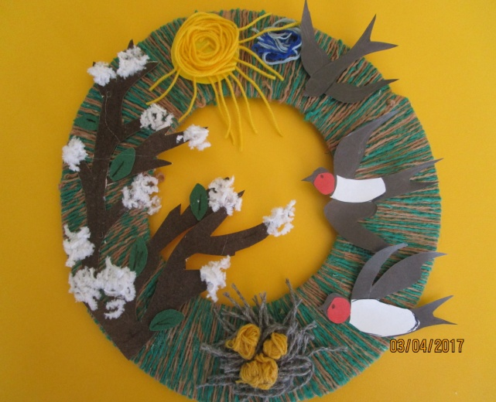
Конкурсы детских и детско-родительских поделок

Slide 21
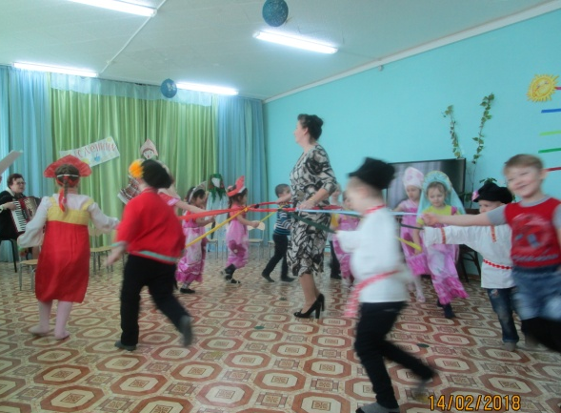
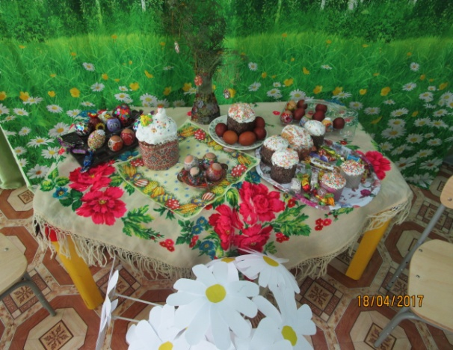
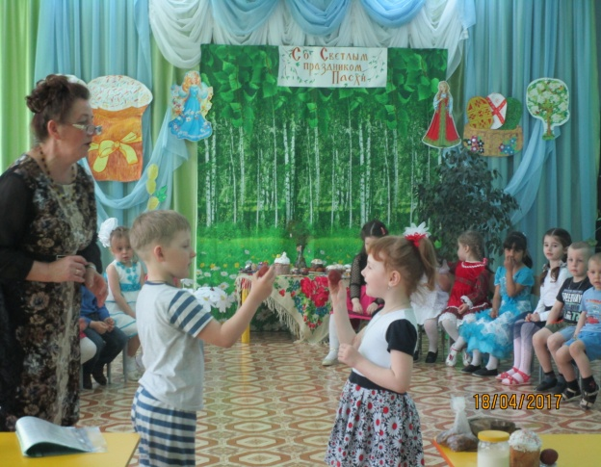
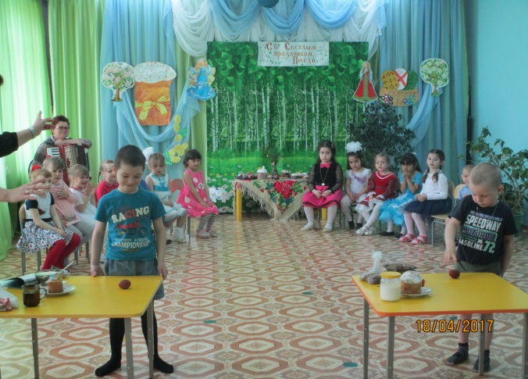
В заключительной части любого проекта – реализации мероприятий

Slide 22
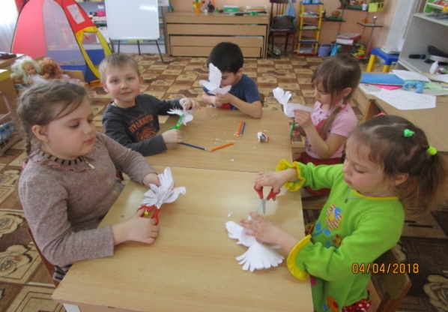
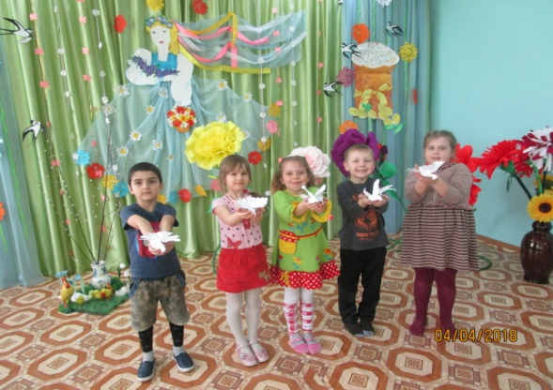
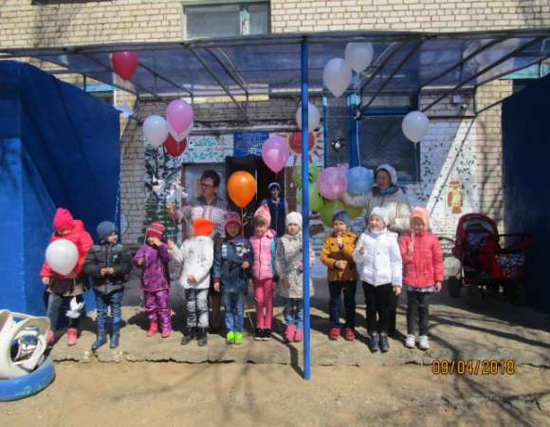
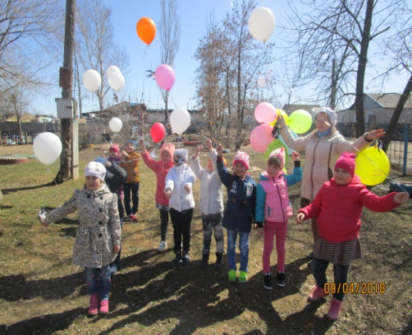
Подготовка и празднование Благовещения

Slide 23
Спасибо за внимание!

